Slide 1
ФГБОУ ВО «Российский экономический университет им. Г.В. Плеханова»
Итоговый проект на тему: «Интернет магазин пекарни “Bakery”»
Программа профессиональной переподготовки: Fullstack-разработка на языке Java
Редькин Александр Александрович
Группа: FSJ-3-22

Slide 2
Предметная область
Интернет-магазин по реализации продукции пекарни.
Cайт предоставляет основную информацию о продаваемых товарах: наименование, цена, описание, категория; контактную информацию интернет-магазина.
Обеспечивает различный функционал в зависимости от роли пользователя.
Пользователь может просматривать карточки товаров, добавлять товар в корзину для последующего формирования заказа.
Администратор интернет-магазина формирует ассортимент магазина, добавляет новые товары, редактирует существующие, осуществляет обработку заказов.

Slide 3
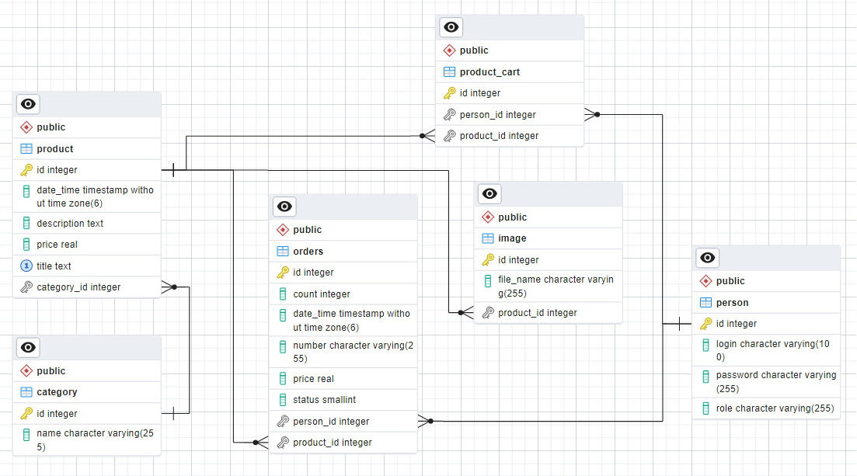
ER-модель

Slide 4
ER-модель
Person – хранит информацию о всех зарегистрированных пользователях и их ролях.
Orders – содержит информацию о заказах пользователей и их статусе.
Product – хранит информацию о всех товарах, которые представлены в интернет-магазине.
Category – содержит набор категорий товаров для таблицы “product”
Product_cart – используется для хранения выбранных пользователем товаров из интернет-магазина в корзине.
Image – хранит путь к фото товаров, находящихся в продаже интернет-магазина.

Slide 5
Инструментальные средства
Frontend: HTML, CSS
Backend: PostgreSQL
Java framework Spring
Spring Boot
Spring Security
Spring Web
Spring Thymeleaf
Spring Jpa
Spring Validation

Slide 6
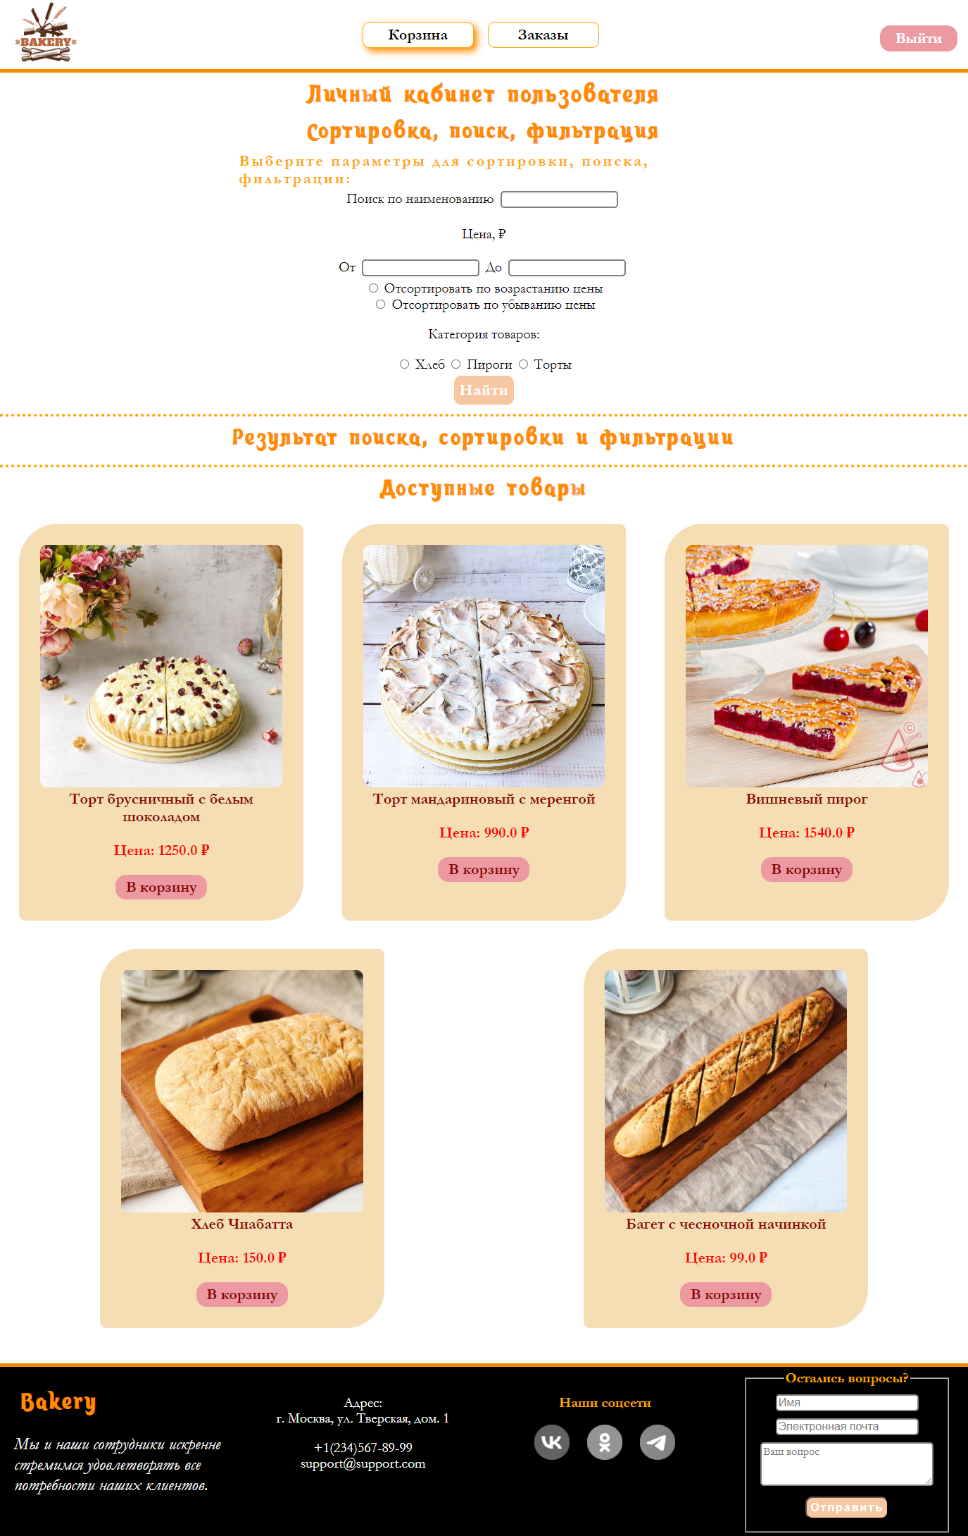
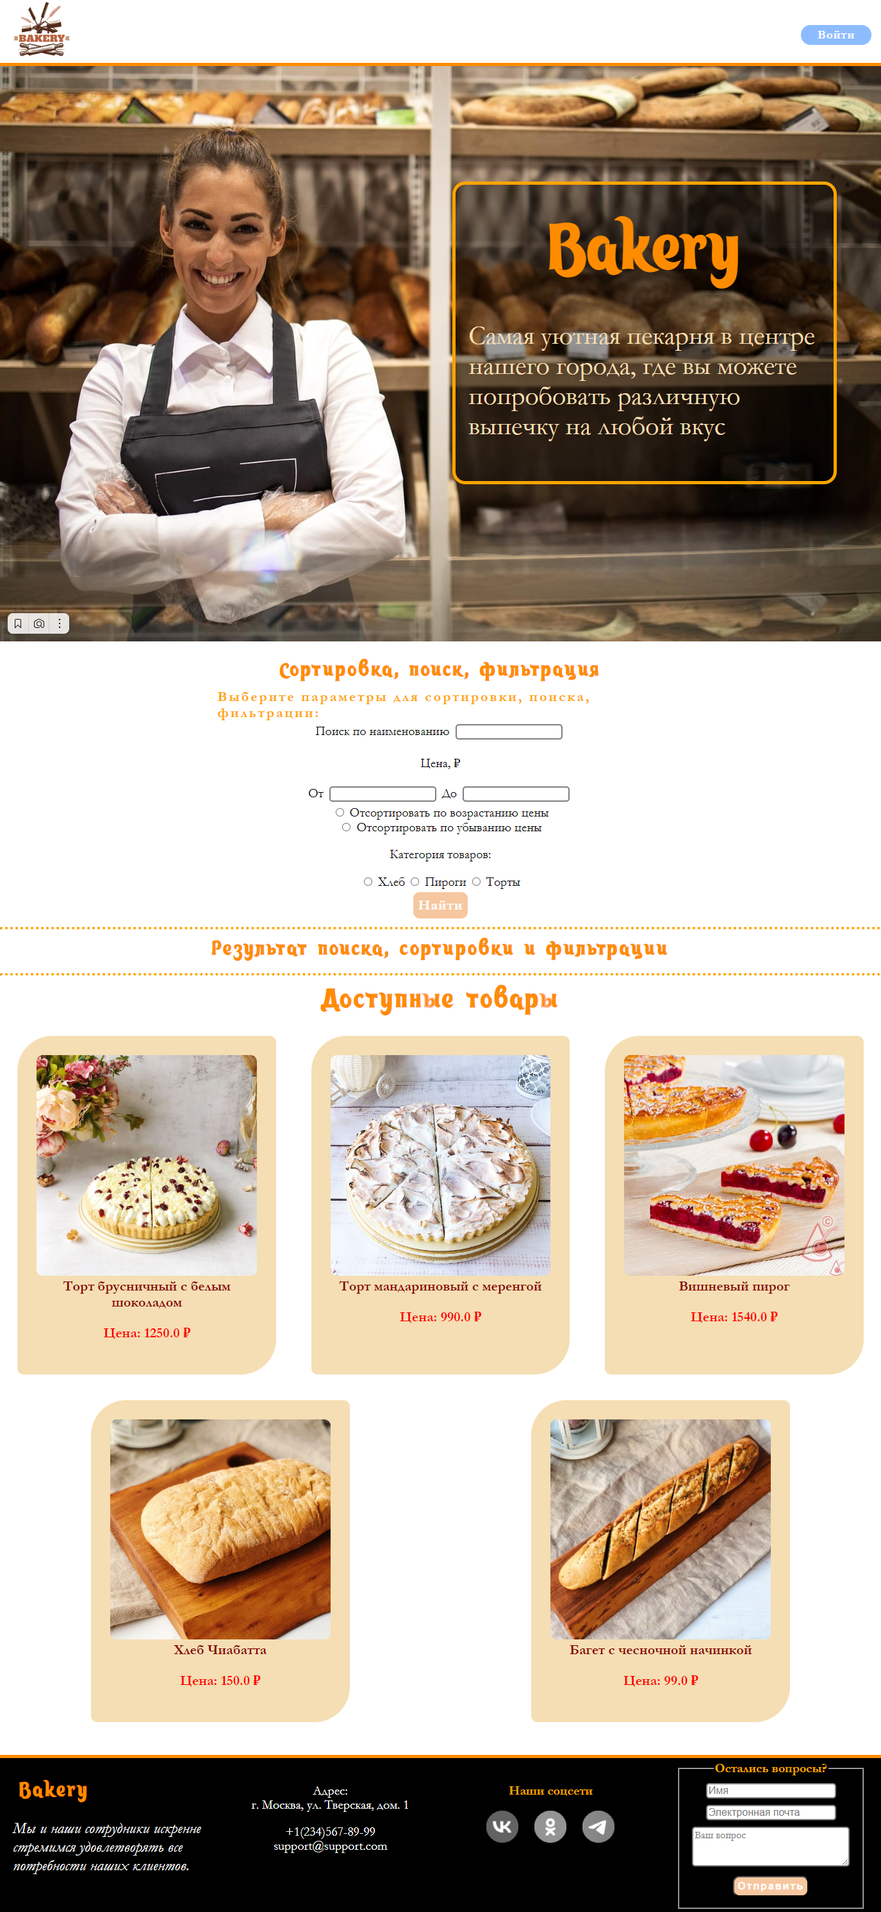
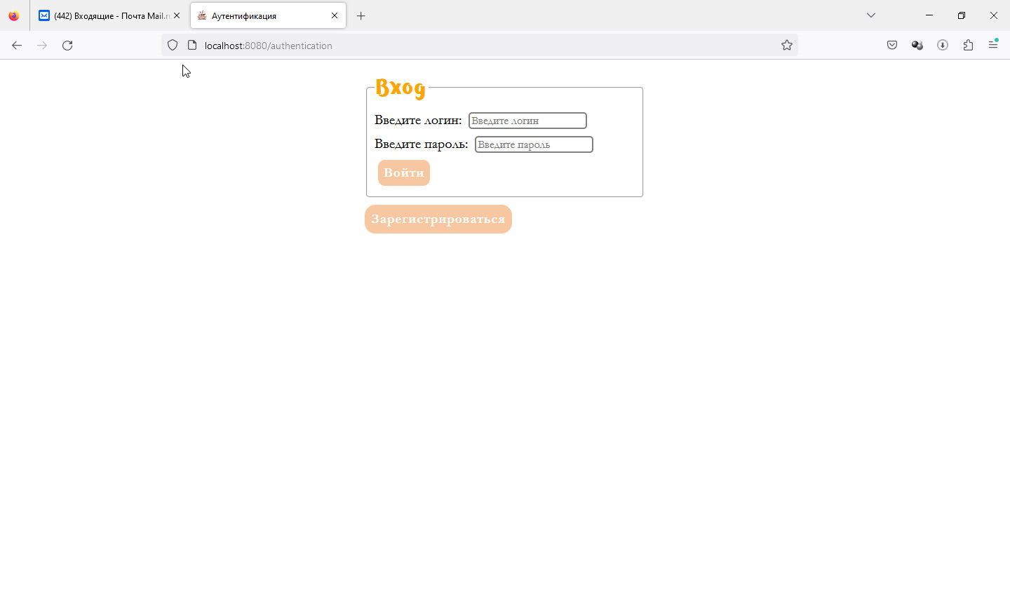
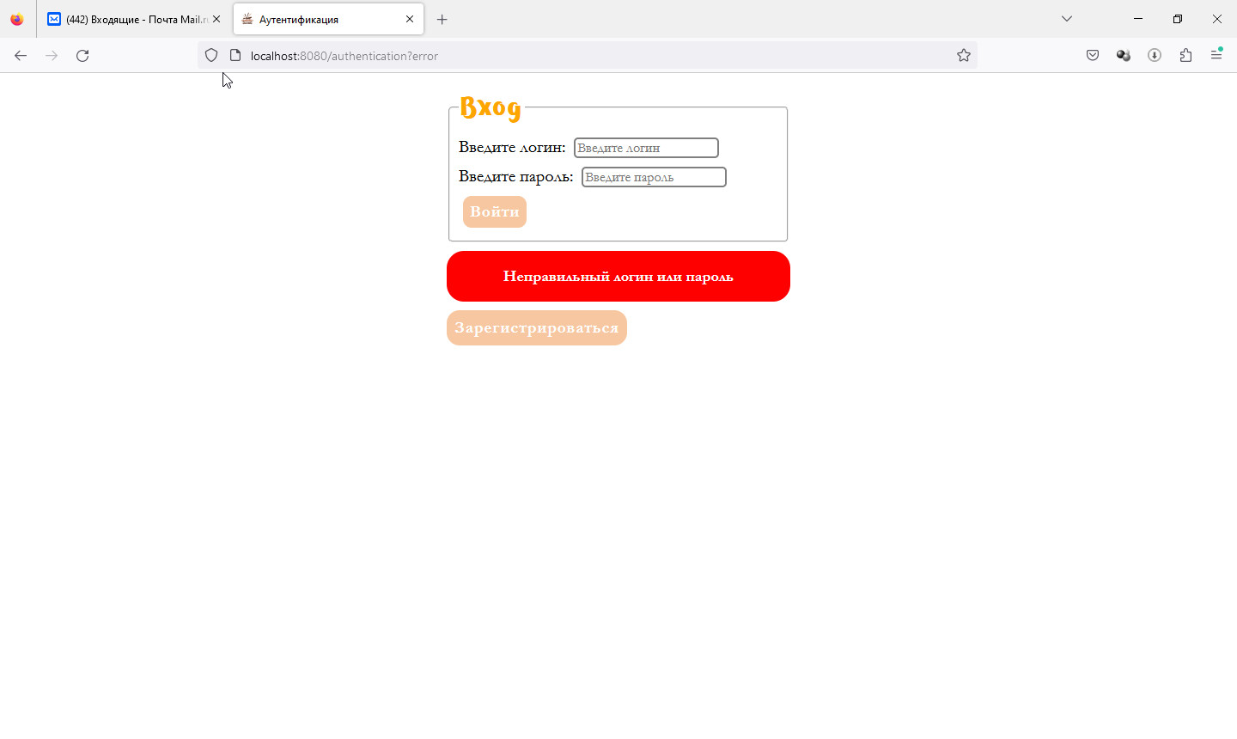
Результат

Slide 7
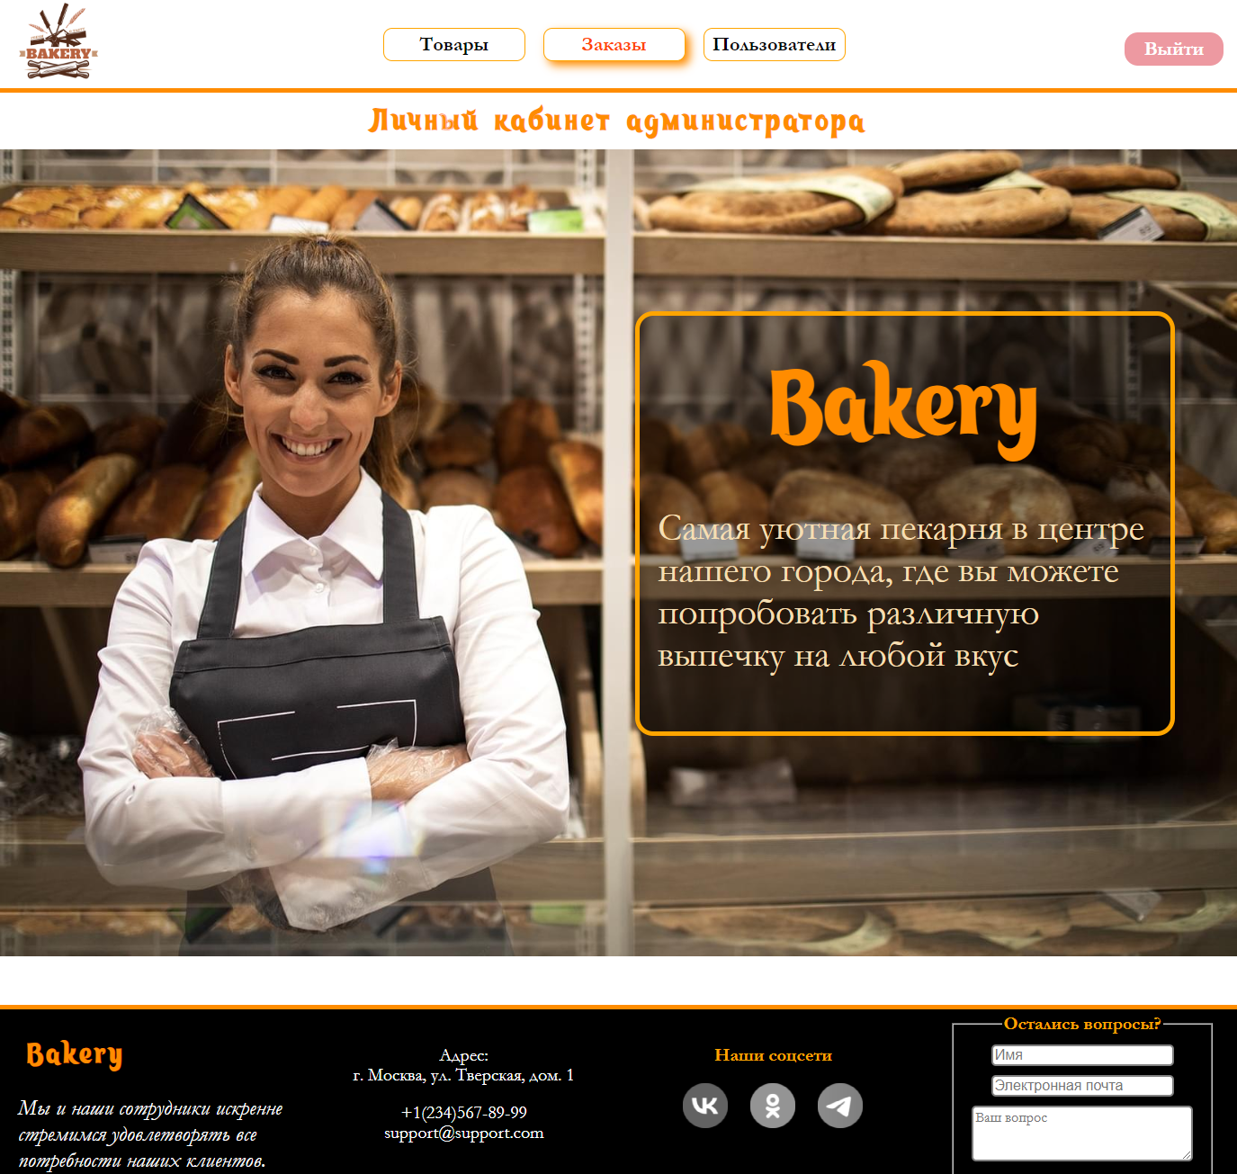
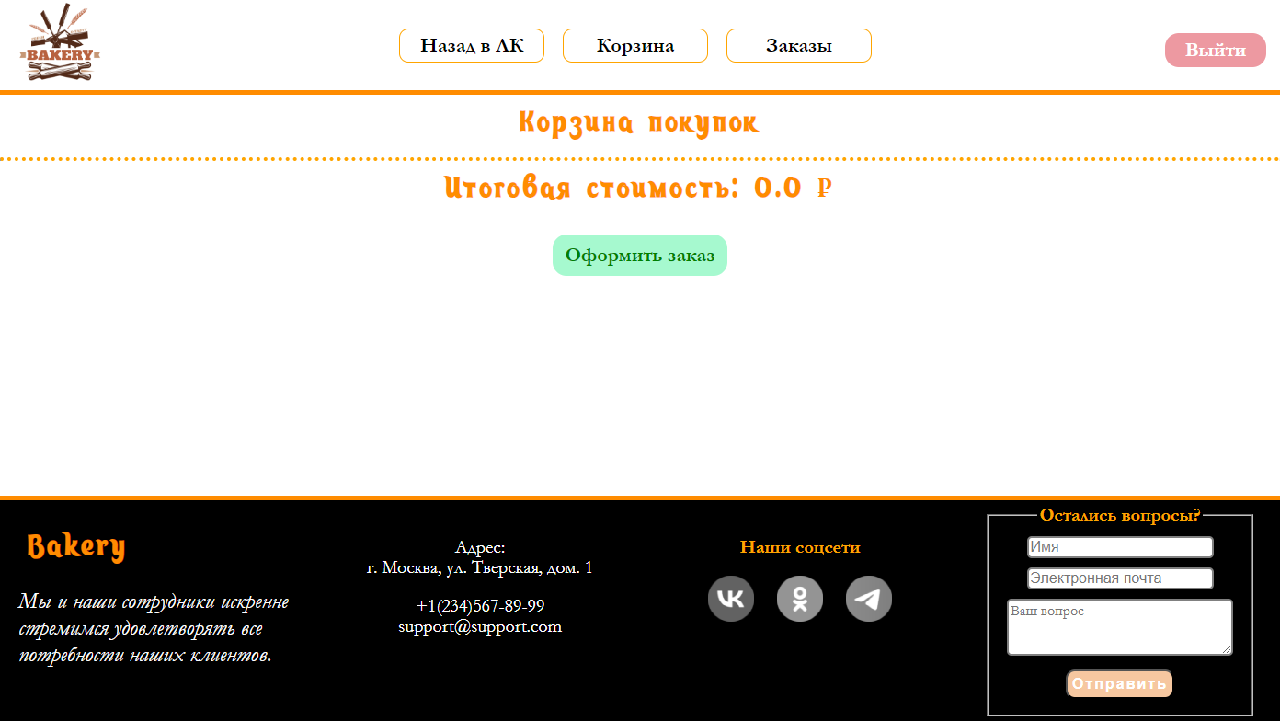
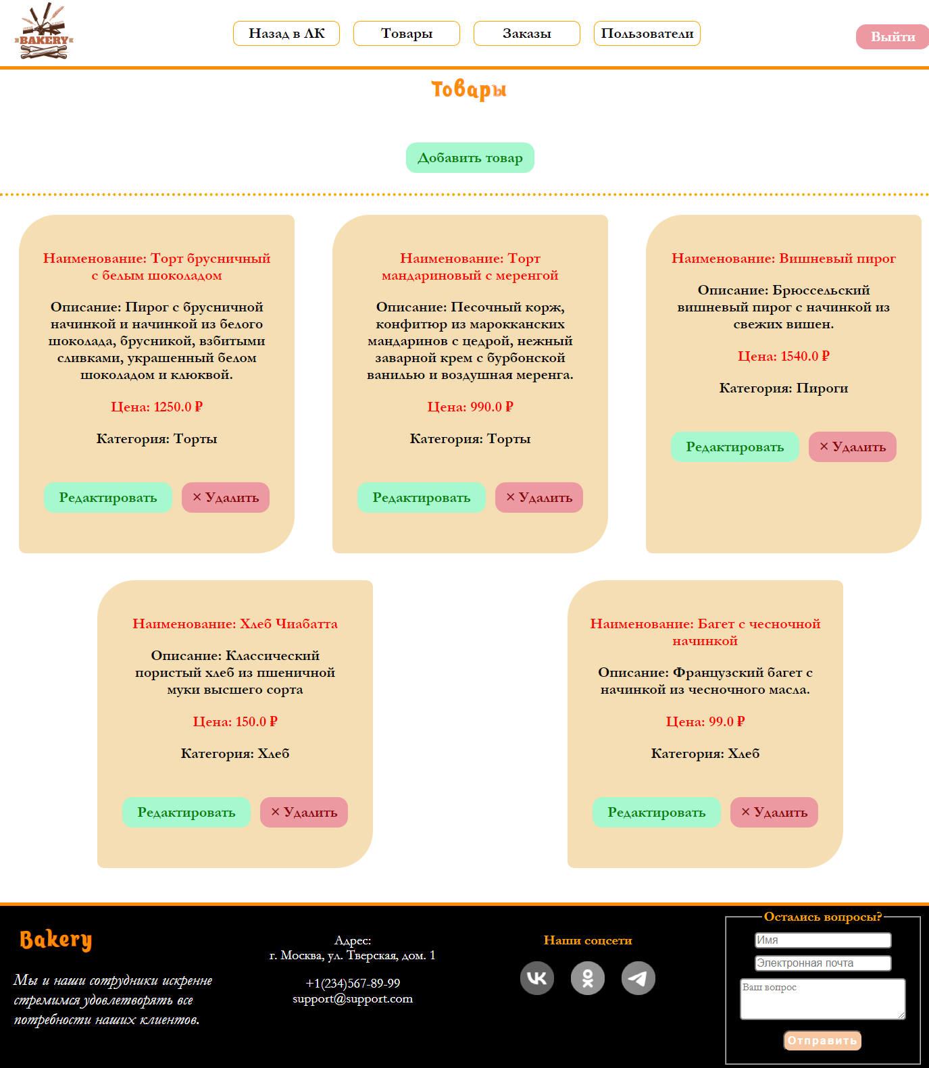
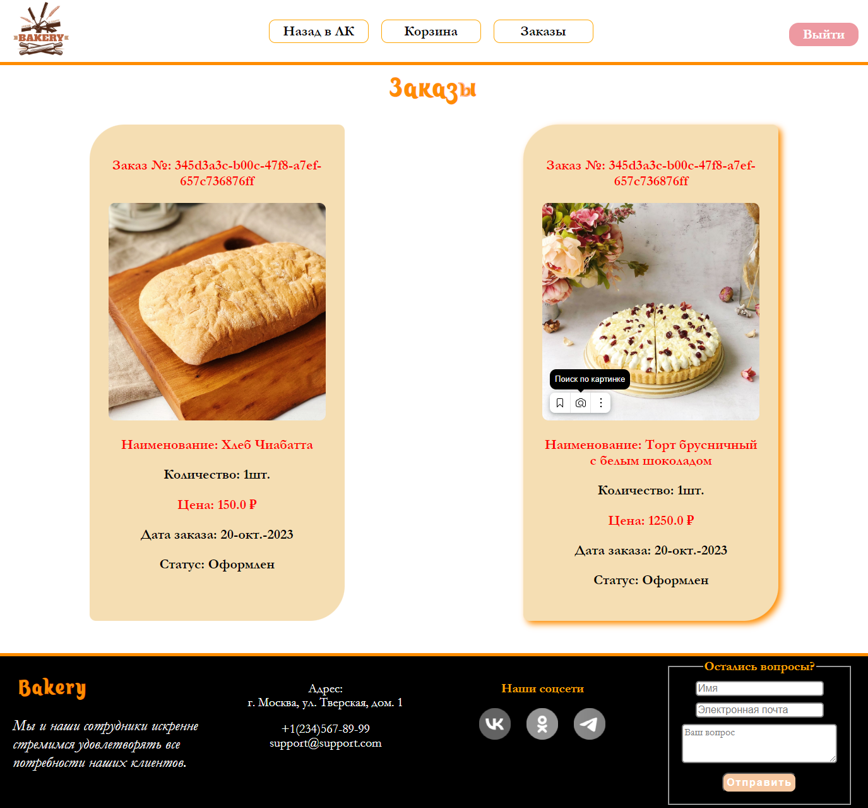
Результат

Slide 8
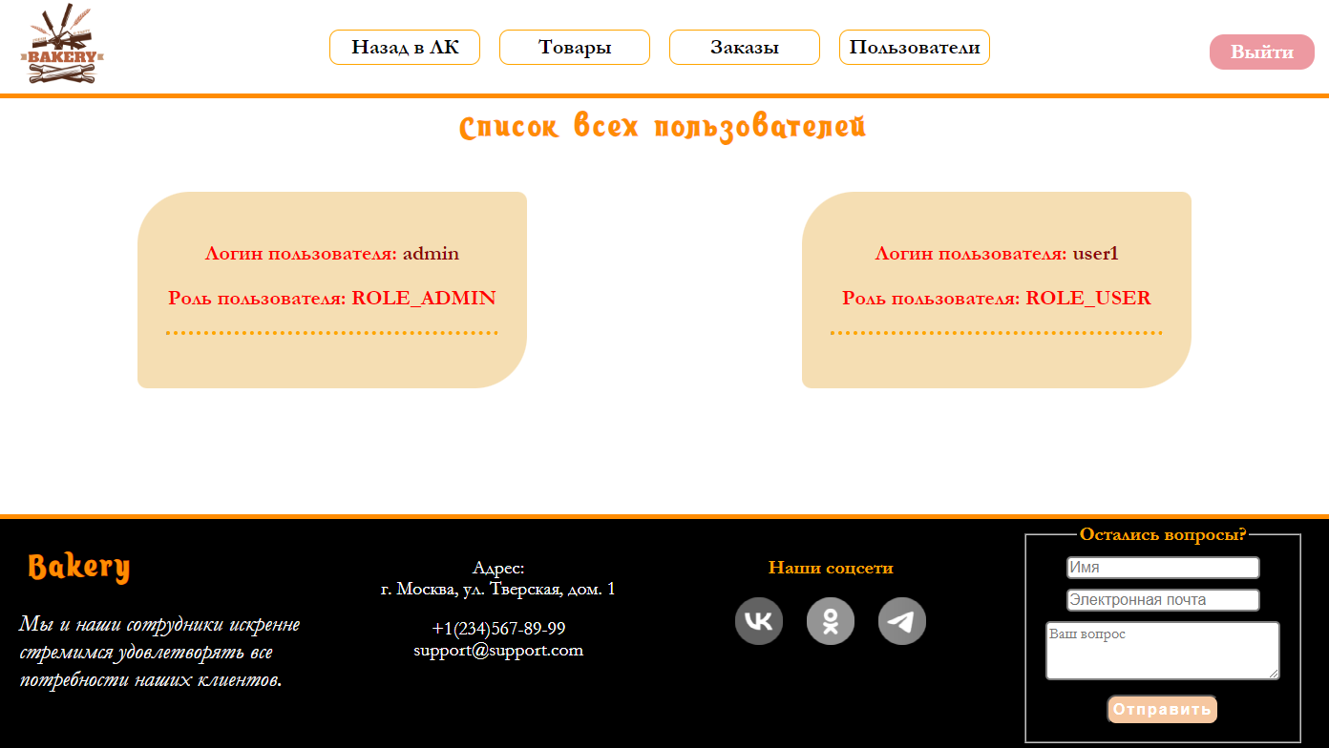
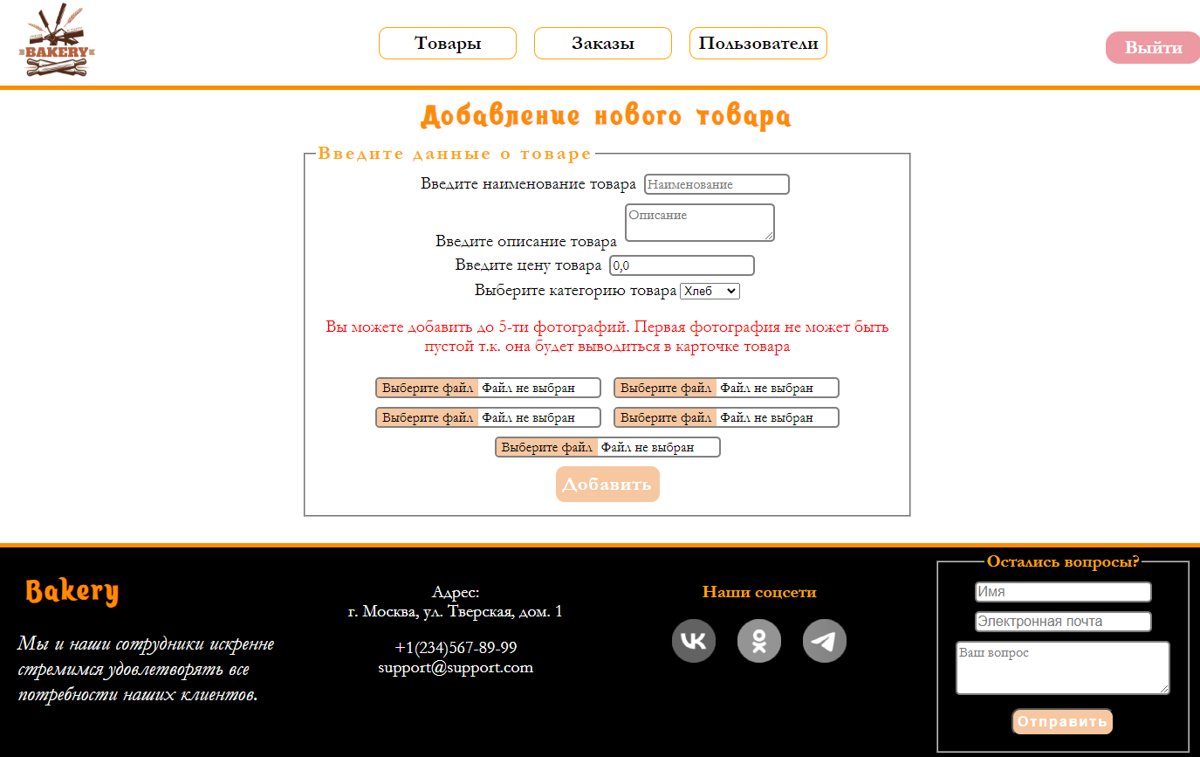
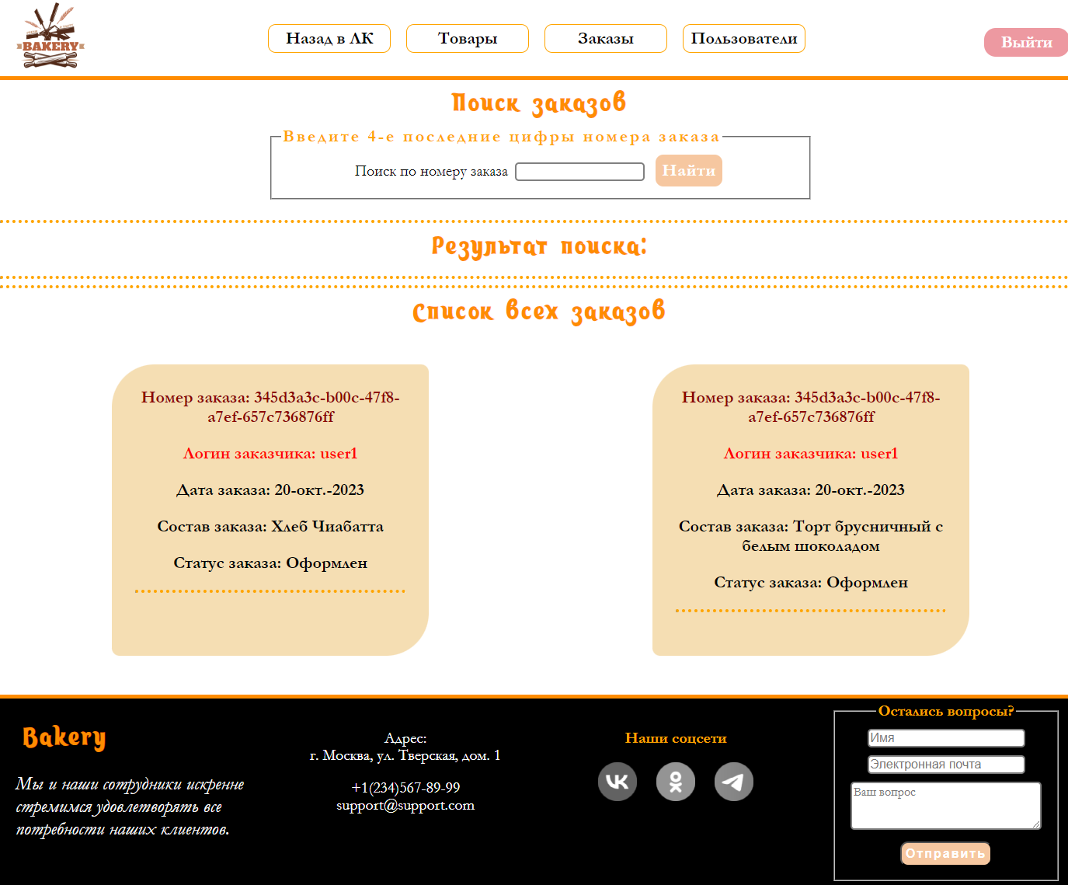
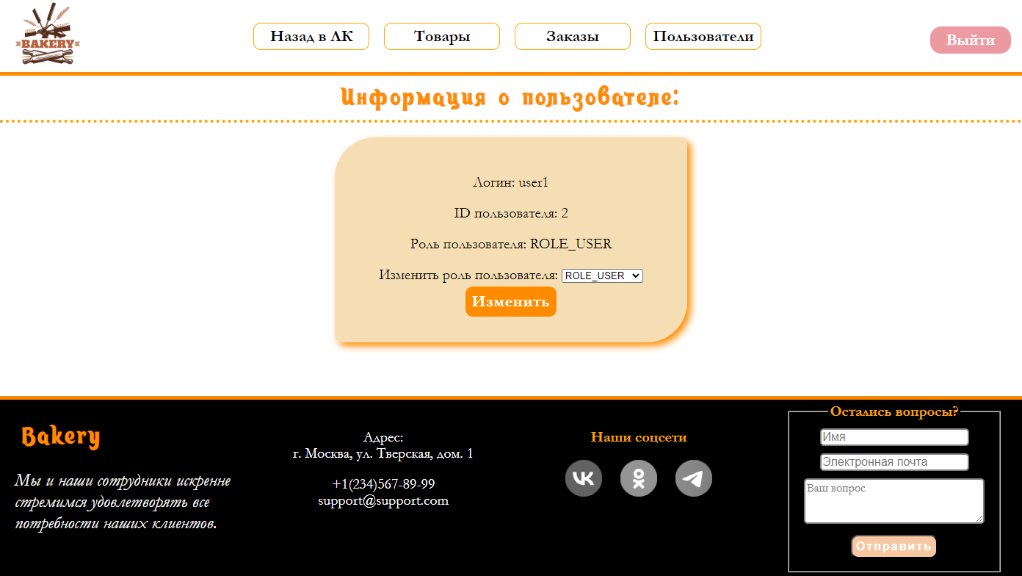
Результат

Slide 9
Заключение
В результате был разработан прототип интернет-магазина, позволяющий просматривать информацию о товаре, добавлять его в корзину и формировать заказ.
Так же был реализован функционал по администрированию интернет-магазина: добавление, удаление и изменение товаров, обработка заказов.
Получившийся веб-сайт является адаптивным, имеет понятный и простой пользовательский интерфейс.
При разработке интернет-магазина были применены популярные технологии, такие как HTML, CSS, Java. Это позволит развивать веб-сайт в дальнейшем и адаптировать под требования заказчика.

